Slide 1
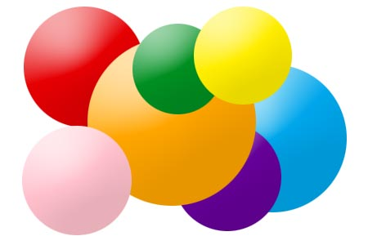
Couleurs et images

Slide 2
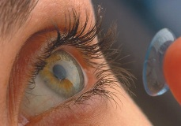
Œil, lentilles minces et images

Slide 3
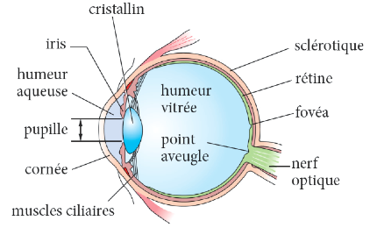
Œil, lentilles minces et images Formation d’une image dans l’œil
Le principe de la vision
La lumière issue des objets pénètre dans l’œil par la pupille, ouverture variable qui permet de réguler l’entrée de la lumière.

Slide 4
Œil, lentilles minces et images Formation d’une image dans l’œil
Le principe de la vision
La vision est bonne tant qu’une image nette se forme sur la rétine, située au fond de l’œil .

Slide 5
Œil, lentilles minces et images Formation d’une image dans l’œil
Le principe de la vision
Cette netteté est possible grâce au cristallin, qui joue le rôle d’une lentille convergente.

Slide 6
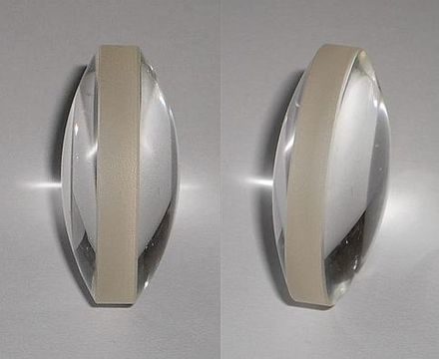
Œil, lentilles minces et images Formation d’une image dans l’œil
Les lentilles et leurs représentations
Généralités
On désigne par lentille, tout corps transparent (verres, plastiques …) terminé par deux surfaces sphériques ou par une surface sphérique et une surface plane.
On distingue 2 types de lentilles:
Les lentilles convergentes
Les lentilles divergentes

Slide 7
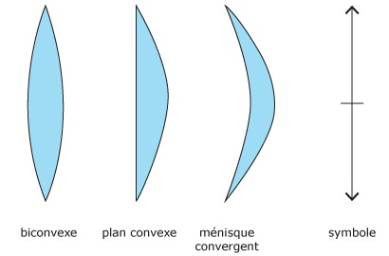
Œil, lentilles minces et images Formation d’une image dans l’œil
Les lentilles et leurs représentations
Les lentilles convergentes
Une lentille convergente à bords minces est un objet transparent et homogène, plus épais en son centre qu’en ses bords.

Slide 8
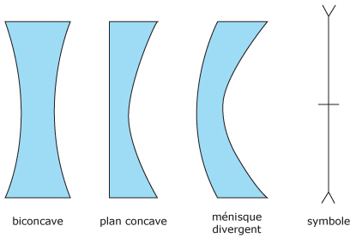
Œil, lentilles minces et images Formation d’une image dans l’œil
Les lentilles et leurs représentations
Les lentilles divergentes
Une lentille divergente à bords épais est un objet transparent et homogène, plus épais en ses bords qu’en son centre.

Slide 9
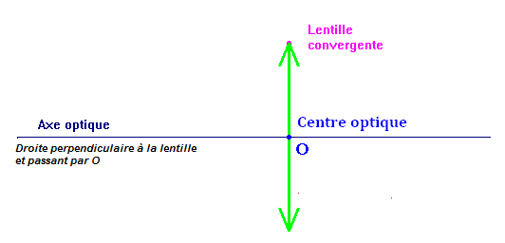
Œil, lentilles minces et images Formation d’une image dans l’œil
Les lentilles et leurs représentations
Représentation d’une lentille convergente

Slide 10
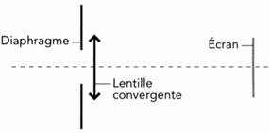
Œil, lentilles minces et images Formation d’une image dans l’œil
Le modèle de l’œil réduit
Le modèle de l’œil réduit est constitué par:
Un diaphragme, qui joue le rôle de la pupille;
Une lentille convergente, qui joue le rôle du cristallin
Un écran, qui joue le rôle de la rétine.

Slide 11
Œil, lentilles minces et images Formation d’une image dans l’œil
L’accommodation
Définition
La profondeur de l’œil restant constante, pour que l’image de l’objet vu reste nette sur la rétine, le cristallin peut être amené à se déformer (en changeant sa courbure) : on parle d’accommodation.

Slide 12
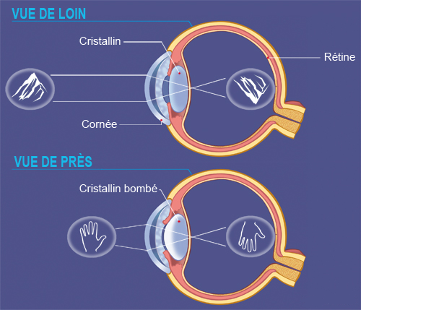
Œil, lentilles minces et images Formation d’une image dans l’œil
L’accommodation
Explications
Vision de loin: quand un objet est éloigné de l’œil (à l’infini), l’œil n’accommode pas; les muscles ciliaires sont relâchés.
Vision de près: quand un objet se rapproche de l’œil, le cristallin se bombe en modifiant sa courbure pour qu’une image nette se forme sur la rétine; les muscles ciliaires se contractent.

Slide 13
Œil, lentilles minces et images Formation d’une image dans l’œil
Les défauts de l’œil
La myopie - Définition
Un œil myope est un œil trop « long », l’image se forme en avant de la rétine.

Slide 14
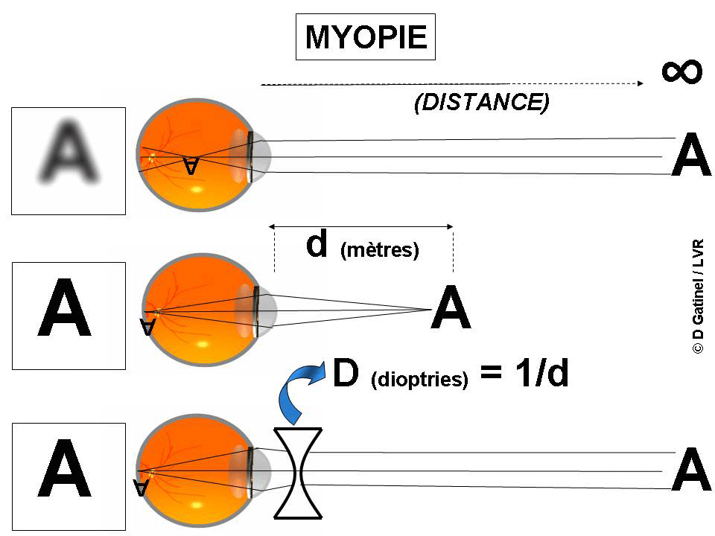
Œil, lentilles minces et images Formation d’une image dans l’œil
Les défauts de l’œil
La myopie - Correction
On corrige la myopie par des lentilles divergentes qui renvoient l’image sur la rétine.

Slide 15
Œil, lentilles minces et images Formation d’une image dans l’œil
Les défauts de l’œil
L’hypermétropie - Définition
Un œil hypermétrope est un œil trop « court », l’image se forme en arrière de la rétine.

Slide 16
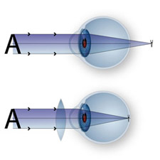
Œil, lentilles minces et images Formation d’une image dans l’œil
Les défauts de l’œil
L’hypermétropie - Correction
On corrige l’hypermétropie par des lentilles convergentes qui ramènent l’image sur la rétine.

Slide 17
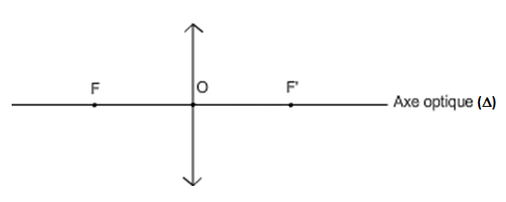
Œil, lentilles minces et images Construction de l’image d’un objet
Caractéristiques d’une lentille convergente
Δ : axe optique
O : centre optique
F : foyer objet
F’ : foyer image
Plan focal objet : plan perpendiculaire à Δ et passant par F
Plan focal image : plan perpendiculaire à Δ et passant par F’
F et F’ sont symétriques par rapport à O: OF=OF’

Slide 18
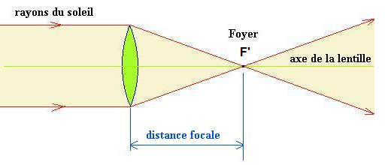
Œil, lentilles minces et images Construction de l’image d’un objet
Distance focale
La distance focale f d’une lentille convergente est la distance qui sépare le centre optique O de la lentille de son foyer F’.
f = OF’
f en m

Slide 19
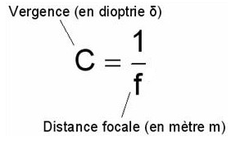
Œil, lentilles minces et images Construction de l’image d’un objet
Vergence d’une lentille
La vergence C d’une lentille est l’inverse de la distance focale

Slide 20
Œil, lentilles minces et images Construction de l’image d’un objet
Principe de construction
Un rayon incident passant par le centre optique O de la lentille ne subit pas de déviation.
Un rayon incident parallèle à l’axe optique de la lentille émerge de la lentille en passant par son foyer F’.
Un rayon incident passant par le foyer principal objet F émerge de la lentille parallèlement à l’axe optique.
B
F’
O
A’
A
F
B’

Slide 21
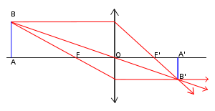
Œil, lentilles minces et images Construction de l’image d’un objet
Caractéristiques de l’image
Position
L’image d’un objet est dite réelle si elle peut se former sur un écran : B’ est alors à l’intersection des rayons émergents de la lentille (exemple d’un projecteur de diapositives).

Slide 22
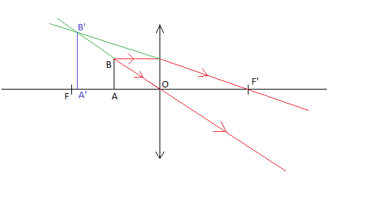
Œil, lentilles minces et images Construction de l’image d’un objet
Caractéristiques de l’image
Position
L’image d’un objet est dite virtuelle si elle ne peut se former sur un écran : B’ est alors à l’intersection des prolongements des rayons émergents de la lentille (exemple d’une loupe).

Slide 23
Œil, lentilles minces et images Construction de l’image d’un objet
Caractéristiques de l’image
Sens
L’image d’un objet est droite si elle est de même sens que l’objet.

Slide 24
Œil, lentilles minces et images Construction de l’image d’un objet
Caractéristiques de l’image
Sens
L’image d’un objet est renversée si elle est de sens inverse à l’objet.

Slide 25
Œil, lentilles minces et images Construction de l’image d’un objet
Caractéristiques de l’image
Grandeur
L’image d’un objet est agrandie si elle est plus grande que l’objet.

Slide 26
Œil, lentilles minces et images Construction de l’image d’un objet
Caractéristiques de l’image
Grandeur
L’image d’un objet est réduite si elle est plus petite que l’objet.

